Slide 1
PHẦN MỀM QLT

Slide 2
ĐIỂM TIẾP NHẬN (ĐTN)
Địa chỉ truy cập: http://quanly.thitotnghiepthpt.edu.vn/ (PM QLT)
Tài khoản: như các năm trước
(nếu quên tài khoản, mật khẩu liên hệ đ/c Ngọc, Chung Phòng QLCL-CNTT để được cấp lại)
Điều kiện để sử dụng được PM QLT: Kết nối VPN với phần mềm FortiClient, tài khoản kết nối VPN như tài khoản trên PM QLT

Slide 3
ĐIỂM TIẾP NHẬN (ĐTN)
Nhiệm vụ ĐTN đối với HS 12 đang học
ĐTN tạo tài khoản (MK là số CMND/CCCD và mật khẩu) và cung cấp cho HS
* Thí sinh ko có CMND/CCCD phải thực hiện ĐKDT như thí sinh tự do
HD HS ĐKDT trực tuyến
Kiểm dò thông tin HS, phản hồi sai thông tin cho HS, In các phiếu, tổ chức cho học sinh ký xác nhận.
Duyệt DS HS.

Slide 4
ĐIỂM TIẾP NHẬN (ĐTN)
Nhiệm vụ ĐTN đối với thí sinh tự do
Nhập phiếu ĐKDT
Cấp tài khoản (CMND/CCCD hoặc mã tự sinh)
Cập nhật sai sót khi thí sinh phản hồi
Duyệt danh sách

Slide 5
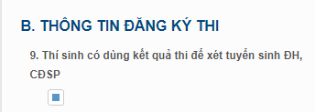
ĐIỂM TIẾP NHẬN (ĐTN)
Ghi chú: nên HD 100% học sinh chọn vào mục:

Slide 6
Đăng ký nguyện vọng xét tuyển ĐH, CĐ
Thí sinh (kể cả tự do) chỉ được đăng ký bằng hình thức trực tuyến
Số lần thay đổi nguyện vọng ko hạn chế
Thời gian: theo HD của Bộ GDĐT và sau khi thi TN THPT
Thứ tự ưu tiên NV xét tuyển ĐH, CĐ bao gồm cả NV xét tuyển thẳng, ưu tiên tuyển thẳng

Slide 7
THÍ SINH
Địa chỉ truy cập: http://thisinh.thitotnghiepthpt.edu.vn/
Tài khoản: Do ĐTN cấp
Tên tài khoản: số CMND, CCCD
Mật khẩu: Do PM QLT sinh ra, thí sinh phải đổi mật khẩu sau khi đăng nhập

Slide 8
THÍ SINH
Thí sinh đang học lớp 12:
Chọn mục: Lấy thông tin từ CSDL ngành
Nhập đầy đủ thông tin (chú ý chọn mục 9)
Cập nhật ảnh, file (PDF) minh chứng diện ưu tiên (nếu có)
(Minh chứng diện ưu tiên xét TN nộp đồng khi nộp phiếu ĐK XTN cho ĐTN; ưu tiên XT ĐH, CĐ nộp cho các CS ĐH, CĐ; thí sinh tự chịu trách nhiệm về diện ưu tiên)
Nhập mã xác thực→ Lưu phiếu đăng ký

Slide 9
THÍ SINH
Thí sinh tự do: thực hiện như các năm trước
Kiểm tra thông tin, nếu có sai sót phản hồi đến ĐTN

Slide 10
MỘT SỐ CHÚ Ý
Nhóm Zalo hỗ trợ: Thi TN THPT QTI
Hỗ trực tuyến qua chuyên mục hỏi đáp của Sở GDĐT Quảng Trị:
http://quangtri.edu.vn/hoi-dap
Văn bản, tài liệu, PM được đăng tại website Sở: Tài nguyên→Thi TN THPT và TS ĐH, CĐ năm 2022

Slide 11
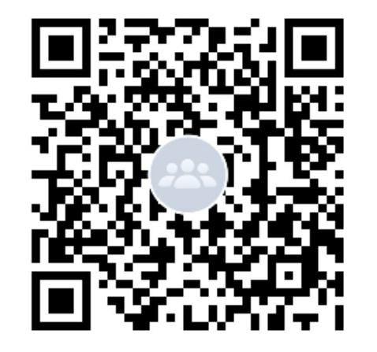
MÃ QR THAM GIA NHÓM THI TN THPT

Slide 12
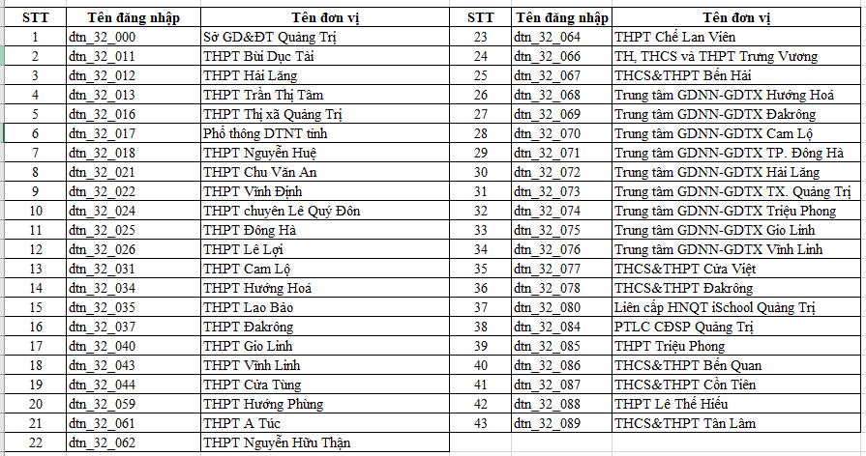
Mật khẩu mặc định: ABC123a@

Slide 13
045304000178

